Slide 1
আন্তরিক শুভেচ্ছা

Slide 2
পরিচিতি
মোঃ মনিরুল ইসলাম
প্রভাষক(রসায়ন)
সৈয়দ আফছার আলী ডিগ্রি কলেজ
মহেশপুর, বাকেরগঞ্জ, বরিশাল
মোবাইলঃ 01720574751

Slide 3
পাঠ পরিচিতি
একাদশ শ্রেণি
রসায়ন প্রথমপত্র
দ্বিতীয় অধ্যায়
ইলেকট্রন বিন্যাসের নিয়ম

Slide 4
শিখনফল
1. ইলেকট্রন বিন্যাসে হুন্ডের নীতি কি তা বলতে পারবে।
২. পলির বর্জন নীতি কি তা বলতে পারবে।
৩. ইলৈকট্রন বিন্যাসে আউফবাউ নীতি বর্ণনা করতে পারবে।

Slide 5
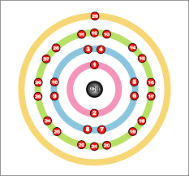
ছবিটি লক্ষ্য কর

Slide 6
ইলেকট্রন বিন্যাস
আণবিক পদার্থ বিজ্ঞান এবং কোয়ান্টাম রসায়ন অনুযায়ী ইলেক্ট্রন বিন্যাস হচ্ছে কোন অণু, পরমাণু বা অন্য কোন বস্তুতে ইলেক্ট্রনের সজ্জা। ইলেক্ট্রন নির্দিষ্ট সম্ভাব্য এলাকা জুড়ে পরিভ্রমণ করে যা অর্বিটাল নামে পরিচিত। এই অর্বিটালগুলোর আকৃতি এবং ইলেক্ট্রন ধারণক্ষমতা নিউক্লিয়াস থেকে অর্বিটালের দূরত্বের উপর নির্ভর করে বিভিন্ন হয়। প্রতিটি অর্বিটালের সর্বোচ্চ ইলেক্ট্রন ধারণক্ষমতা নির্দিষ্ট। অণু বা পরমাণুর কোন অর্বিটালে কতটি করে ইলেক্ট্রন অবস্থান করবে তা আউফবাউ নীতি অনুযায়ী নির্ধারিত হয়। কোন অণু বা পরমাণুর অর্বিটালগুলোতে কতটি করে ইলেক্ট্রন রয়েছে তা বিশেষ উপায়ে প্রকাশিত রূপই হচ্ছে ইলেক্ট্রন বিন্যাস। পরমাণুর ইলেকট্রন বিন্যাসের উপরে ঐ পরমাণুর যোজনী নির্ভর করে। ইলেক্ট্রন বিন্যাসের বৈশিষ্ট্যের উপরে দাঁড়িয়ে আছে সমযোজী বন্ধনের ভিত্তি।

Slide 7
পলির বর্জন নীতি
একটি পরমাণুতে যেকোনো দুটি ইলেকট্রনের জন্য চারটি কোয়ান্টাম সংখ্যার মান কখনো একই হতে পারে না। অর্থাৎ একটি পরমাণুতে অবস্থানরত যেকোনো দুটি ইলেকট্রনের মধ্যে কমপক্ষে একটি কোয়ান্টাম সংখ্যা অবশ্যই ভিন্ন হবে।’
উদাহরণ হিসেবে আমরা He-এর কথা চিন্তা করতে পারি। He-এর ক্ষেত্রে চারটি কোয়ান্টাম সংখ্যার মান হবে নিম্নরূপ।
He(2)®1s²
1ম ইলেকট্রনের জন্য, n=1, l=0, m=o, s=+1/2
2য় ইলেকট্রনের জন্য n=1, l=0, m=o, s= - 1/2
অর্থাৎ একই পরমাণুতে ২টি ইলেকট্রনের জন্য কক্ষপথের আকার (n), আকৃতি (l) এবং কৌণিক অবস্থান (m) একই হলেও ইলেকট্রন ঘূর্ণনের দিক বা স্পিন কোয়ান্টাম সংখ্যা (s) এর মান ভিন্ন হয়।অর্থাৎ পলির বর্জন নীতি অনুসারে, ‘একটি পারমাণবিক অরবিটালে সর্বাধিক দুটি ইলেকট্রন থাকতে পারবে, যদি তাদের ঘূর্ণন বা স্পিন কোয়ান্টাম সংখ্যার মান ভিন্ন হয়।’

Slide 8
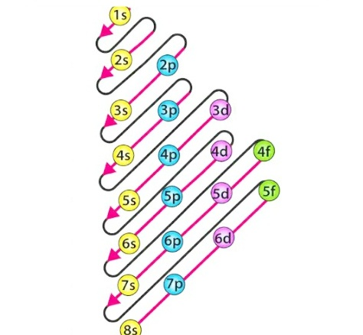
আউফবাউ নীতি
‘আউফবাউ’ জার্মান শব্দ। অর্থ হলো নিচ থেকে ওপর দিকে তৈরি করা বা building up. আমরা জানি, ইলেকট্রন প্রথমে কম শক্তির অরবিটালে প্রবেশ করে সে অরবিটাল পূর্ণ করে উচ্চশক্তির অরবিটালে প্রবেশ করে। এভাবে ইলেকট্রন দ্বারা অরবিটাল পূর্ণ হওয়ার নিয়মকে আউফবাউ নীতি বলে।

Slide 9
শ্রেণির কাজ
১। ইলেকট্রন বিন্যাসে হুন্ডের নীতিটি লেখো।
২। হিলিয়াম পরমানুর দুটি ইলেকট্রনের চারটি কোয়ান্টাম সংখ্যার মান এক নয়-ব্যাখ্যা কর।

Slide 10
মূল্যায়ন
১। ইলেকট্রন বিন্যাস কী?
২। পলির বর্জন নীতি কি?
৩। আউফবাউ নীতি কি?

Slide 11
বাড়ির কাজ
কপার ও ক্রোমিয়ামের ইলেকট্রন বিন্যাস ব্যতিক্রম- ব্যাখ্যা করো।

Slide 12
সকলকে আন্তরিক ধন্যবাদ

